Slide 2
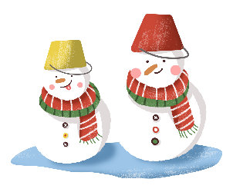
目錄
雙月刊 2024/11
序言
處理被野生動物咬傷
安全推廣 – 酷熱環境下預防中暑
A.I. 科技 - 實地考察及四足機械人
建造業安全獎勵計劃 2024/2025
中地安全同樂日 2024
第三屆香港建造業技能大賽（青年組）
建造業安全訊息
中地安全警示
2024年9、10月份家訪活動
意外分享 (非中地)
勞工處-職安警示
職安局 - 職業健康公開講座
有獎問答環節

Slide 3
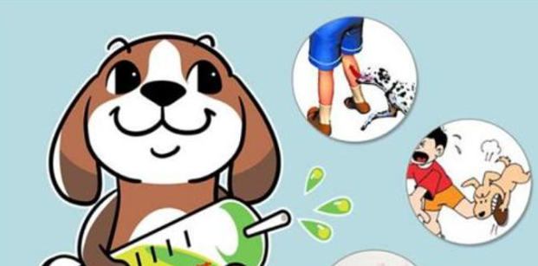
由於人類與動物棲息地愈來愈近，動物闖入人類居住範圍時有所聞。而不管是在市區或效外，哪天如果你不小心與他們碰到了，切記不要挑釁、不要餵食，盡量保持距離，找機會默默離開為上策。萬一不小心被野外動物咬傷了該怎麼辦？千萬別不當回事，因為這些可能會要命！
序言
雙月刊 2024/11
4
處理被野生動物咬傷

Slide 4
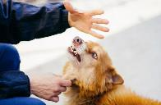
雙月刊 2024/11
處理被野生動物咬傷
被狗咬傷
被狗咬後可能出現的疾病主要有三種，其中一項是敗血病，即
由於細菌進入血液，因此引起全身性發炎反應，令人發燒、心
跳呼吸加速，甚至會休克或死亡。另一種可經狗狗傳播的病為「
狂犬病」，狂犬病會破壞中樞神經系統，甚至令患者死亡。
狗咬傷預防
1. 停下所有動作
路上流浪狗看到你後定住不動、露齒低吼、搖尾巴，
這時就該停下任何動作。
2. 眼神不要直視牠
直視牠是一種挑釁，所以眼光可以看自己的腳，再用
餘光觀察狗的動靜。
3. 不要拿東西攻擊或大聲恫嚇
拿起石頭、掃把、雨傘等物品攻擊或揮舞試圖驅離狗狗，
這樣做反而更容易激起狗狗攻擊的慾望。
4. 在牠敵意降低時，再緩步後退離開 在敵意降低時可試著面對牠緩步後退，但如果動了牠吠叫，
就再停止所有動作。

Slide 5
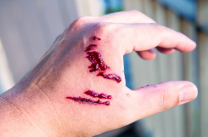
雙月刊 2024/11
處理被野生動物咬傷
被狗咬傷
被狗咬怎麼辦？被狗咬的傷口處理
使用清水或溫和的肥皂水，搭配海綿擦拭肉眼可見的雜質與髒汙。
用注射器裝無菌的生理食鹽水進行高壓沖洗，若無注射器則直接倒流沖洗。
使用優碘消毒傷口。
4. 中重程度的咬傷，特別是臉部或手部。傷及肌腱、韌帶、關節或骨頭，必須尋求醫生協助。
5. 如病人十年內未注射過破傷風疫苗，應馬上補注。
6.當病人出現下列症狀則可能受細菌感染，應馬上求醫：紅腫、熱、痛、發燒、分泌物增加或顏色改變、化膿、發臭等。
7. 病人如本身有令免疫力減弱的疾病，例如糖尿病、肝病、腎病、癌症或愛滋病，亦應馬上求醫。

Slide 6
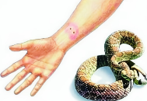
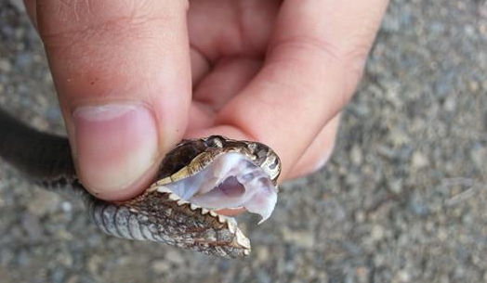
雙月刊 2024/11
處理被野生動物咬傷
遇蛇咬傷
「當持續高溫天氣導致蛇紛紛出洞覓食、『避
暑』，由此導致襲擊人的現象增加，且多數都
是因為主動抓蛇、逗蛇和玩蛇被咬傷的。」
如何避免蛇咬？
若無必要，盡量不要進入草叢、灌木叢及密林裡，降低衝犯到蛇的風險，特別在4~10月天氣暖和的時候，蛇類出沒的機率特別高。
進入草叢、灌木叢及密林時，最好身著長袖長褲與不露趾的鞋，以及帽子，加強身體防護。
記得打草驚蛇，拿手杖或長條樹枝/竹枝輕敲地面，向潛伏的蛇打個招呼，避免猝然相遇容易引起攻擊。
廢棄的房子、洞穴等常有蛇類藏身，不宜隨便進入。 不要隨便撿拾、翻動草地上、溪流邊、樹林下任何植物或石頭，這些行為都可能遭到潛伏的蛇攻擊。

Slide 7
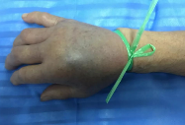
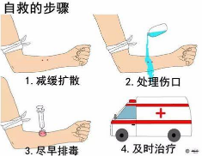
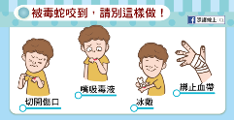
雙月刊 2024/11
處理被野生動物咬傷
遇蛇咬傷
若是被蛇咬傷，可遵循「5要5不」原則，才能先行救命。
5要包括：
●要視為毒蛇咬傷處理。
●要記蛇的各項特徵。
●要脫掉戒指、手環等飾品，避免肢體腫脹。
●要包紮傷口上方，可減緩毒液擴散。
●要保持冷靜並儘速就醫。
5不則是：
●不割開傷口，避免擴大感染的風險。
●不用嘴巴吸出毒液。
●不要冰敷患部，避免組織壞死。
●不飲用酒或咖啡等刺激性飲料，避免加速
毒液作用。
●不延誤就醫。

Slide 8
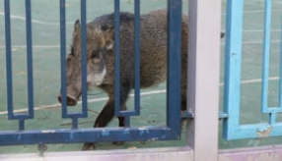
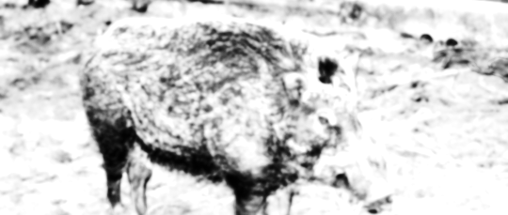
雙月刊 2024/11
處理被野生動物咬傷
野豬滋擾
有些野豬會走到效外公園或市區覓食，因而造成滋擾及破壞個人財產。要減少野豬的滋擾，可採取以下措施：
切勿餵飼任何野生或流浪動物，野豬會被因餵飼而留下的食物吸引而不時到民居覓食；
應妥善處理戶外的垃圾或使用可防止被動物翻倒的垃圾箱，從而減少吸引野豬的食物來源；
可加建堅固的圍欄保護農作物或使用紅外線感應照明系統等措施嚇阻野豬再次出現；
如遇到野豬時，應該怎樣處理？
保持鎮定，切勿主動走近及干擾牠們；
切勿接觸野豬，包括幼豬；
如有需要，可躲在障礙物後，待野豬離開後才繼續前進；
不應用物件拋向或驅趕野豬，以免挑釁野豬而發生危險；
不要困住野豬或阻擋牠們的去路。

Slide 9
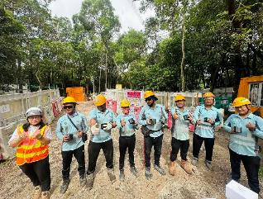
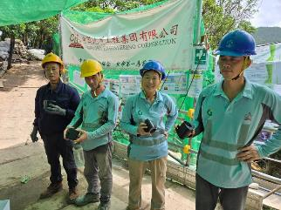
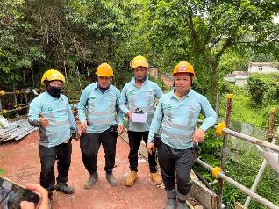
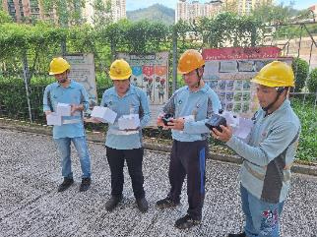
雙月刊 2024/11
安全推廣 – 酷熱環境下預防中暑
本年度夏季期間，各管理團隊向前線工友合共派發 210 把便攜式腰間風扇，持續不斷地為工友於炎炎夏日，隨時隨地送上涼風。

Slide 10
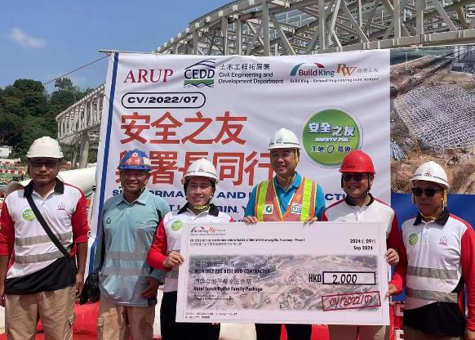
安全之友 - 與署長同行
雙月刊 2024/11
CV/2022/07 元朗朗邊工地平整及基礎設施工程 - 第二期
2024年9月，土木工程拓展署展開『安全之友與署長同行』關愛計劃。本司於CV/2022/07項目，榮獲每月最佳分判商獎項。

Slide 11
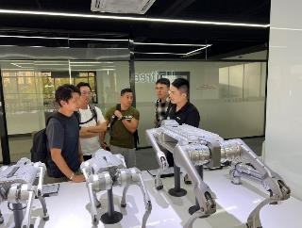
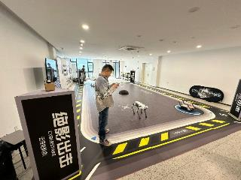
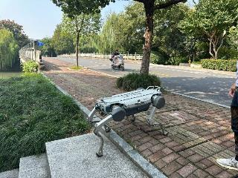
A.I. 科技 - 實地考察
雙月刊 2024/11
本司相信A.I.人工智能產品對推動建造業安全有著重大的幫助，因此本司管理層已於本年10月9及10日（一連二日），委派GED項目組和安全組同事一行六人到全世界四大機械狗生產商其中二間，分別位於中國杭州的二間機械狗生產商進行實地考察及參觀，並與其中一間生產商開會討論及研究，在本司地盤全面推行智能機械狗的可行性，所得回饋是正面的。

Slide 12
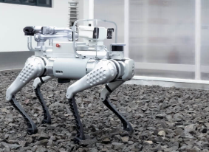
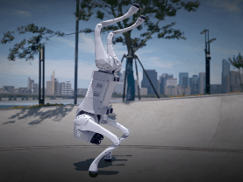
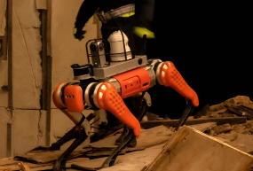
A.I. 科技 – 四足機械人
雙月刊 2024/11
行走的巡檢衛士 -可靈活配置例行巡檢、特殊巡檢、專業巡檢、自定義巡檢等多類任務，並自動生成相應巡檢報告。
探索者 - 挑戰運動性能的極限，自適應調節運動模式，在複雜地形下摸索前進。
協助消防戰士 - 迅速瞭解災難現場情況，代替消防戰士完成危險環境下的偵查作業，為消防救援工作保駕護航。

Slide 13
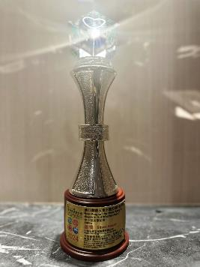
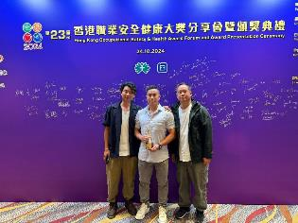
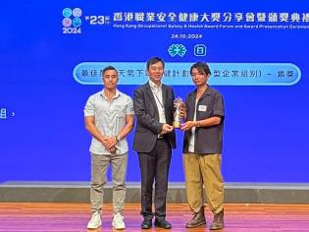
第二十三屆 香港職業安全健康大獎
雙月刊 2024/11
中國地質致力推動工作安
全健康，獲頒發最佳酷熱
天氣下職安健計劃大獎
(中小型企業組) -"銀獎"

Slide 14
建造業安全獎勵計劃 2024/2025
雙月刊 2024/11
勞工處每年均會與建造業的主要合作伙伴舉辦全港性的大型「建造業安全獎勵計劃2024/ 2025」，藉此增强建造業界的職安健意識及提升安全文化水平。一直以來，這計劃得到有關團體的鼎力支持和積極參與。

Slide 15
中地安全同樂日 2024
CGC Safety Funday Meeting2024
雙月刊 2024/11
📢年度安全推廣盛事-中地安全同樂日2024
日期: 2024年12月14日 (星期六)
時間：早上11:00
地點：美孚寶輪街1號

Slide 16
第三屆香港建造業 技能大賽（青年組）
雙月刊 2024/11

Slide 17
安全訊息(CIC)
雙月刊 2024/11

Slide 18
安全訊息(CIC)
雙月刊 2024/11

Slide 19
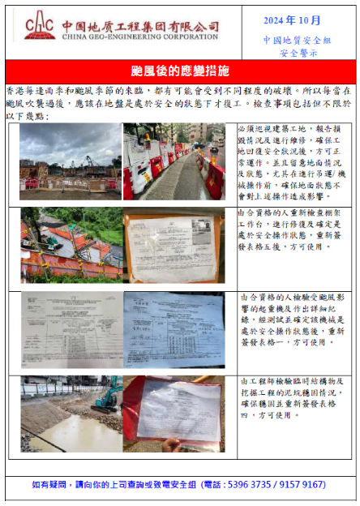
中地安全警示
雙月刊 2024/11

Slide 20
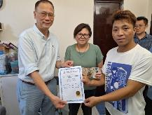
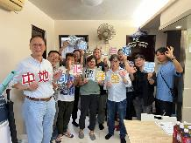
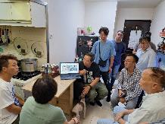
2024年9月份家訪活動
雙月刊 2024/11
員工關愛行動計劃簡稱“家訪” ，
由中地管理層與一班義工同事（
本著“中地為家”的精神）每月
定期到工友家中作探訪，透過和
工友家人閑話家常及進行一些關
於安全與健康的小遊戲，希望加
深工友的安全意識並透過工友家
人每天上班前一句溫馨的提醒及
安健的問候，盡顯關懷之情。

Slide 21
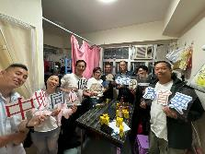
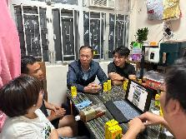
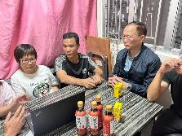
2024年10月份家訪活動
雙月刊 2024/11
本司管理層本著「中地為家」
的理念持續超過十一年時間，
本年9月、10月均到不同工友家
中進行家訪活動推廣安全訊息。

Slide 22
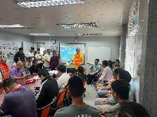
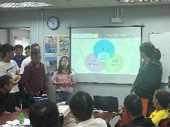
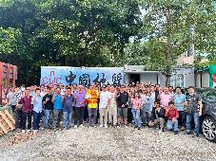
2024年10月26日舉辦第三季度 分判商安全分享會
雙月刊 2024/11
中國地質工程集團有限公司每季均舉辦分判商安全分享會，目的是宣揚業界最新安全資訊包括Site Safety Smart System "4S"推行成效及行業安全動向，使作為本司商業拍檔及伙伴的他們能從中獲益良多，並務求分判商們於日常工作中實踐。

Slide 23
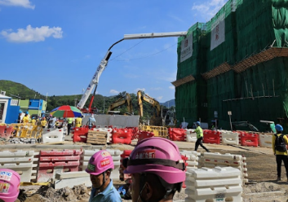
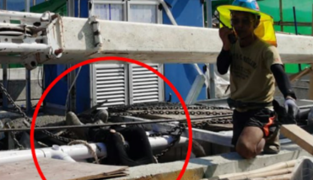
意外分享
雙月刊 2024/11
落馬洲地盤疑吊臂折斷
5工人受傷
有人一度被重物壓住
落馬洲發生工業意外。今午（10日）約3時18分，落馬洲路近下灣村附近一個地盤，據報有數名工人被重物壓傷。從讀者提供的照片及影片見到，現場有一個吊臂折斷，其上半部分壓於一座興建中建築物的頂部。
據了解，涉事吊臂是用於灌注石屎及吊運物料到建築物天台，今午在吊運石屎期間，吊臂突然折斷，正在吊運的石屎墮下跌碎，擊傷5名男工人。現場照片及影片顯示，其中一名工人雙腳，被壓在喉管與一條長形物體之間，另一工人在旁了解，並手持對講機報告情況。意外後仍有大批工人身在被壓建築物的頂部，有人連聲大叫「落返去先！」

Slide 24
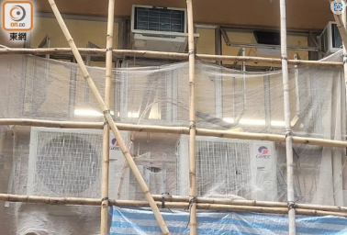
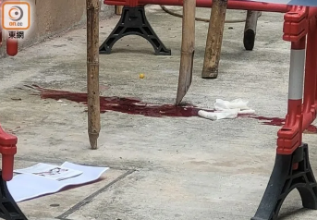
意外分享
雙月刊 2024/11
葵涌昨日(20日)發生工業意外，一名姓黃(50歲)男技工在和宜合道70號大廈外牆安裝冷氣機時，失足由二樓棚架墮地受傷。消息指，事主留醫瑪嘉烈醫院至今晨(21日)6時09分證實不治，工業傷亡權益會已派員接觸家屬，將繼續跟進案件及向家屬提供協助。
消息指，事發時事主在大廈外牆棚架上，為大廈一老人院新安裝的兩部冷氣機接駁喉管，惟期間事主意外踏空，由棚架墮至約3米下地面，頭部重創遺下一攤血漬。

Slide 25
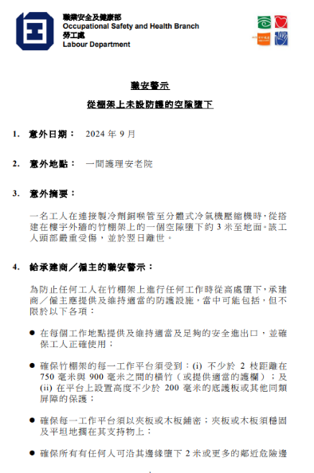
勞工處 - 職安警示
雙月刊 2024/11

Slide 26
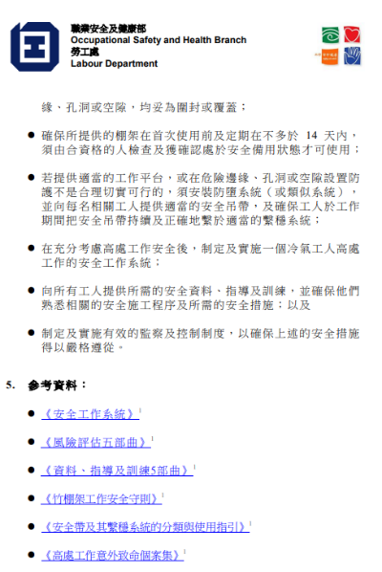
勞工處 - 職安警示
雙月刊 2024/11

Slide 27
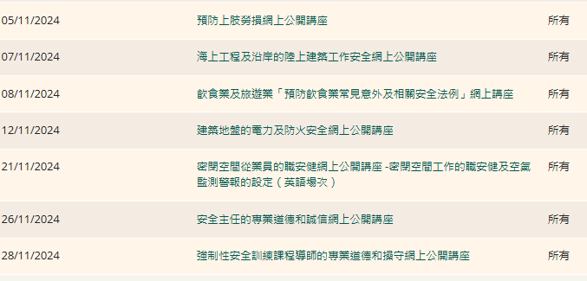
職安局 - 職業健康公開講座
雙月刊 2024/11
所有講座均以廣東話進行，費用全免，查詢：職安局網頁

Slide 28
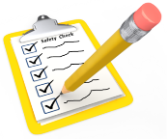
有獎問答環節
雙月刊 2024/11
任何中地及分判員工皆可參加，請將答案交予項目安全人員，答中而被抽中將可獲得豐富獎品。
1. 如何預防狗咬傷?
A) 轉身逃走
B) 拿東西攻擊狗隻
C) 眼神直視，令狗隻害怕
D) 在牠敵意降低時，再緩步後退離開
2. 遇蛇咬傷應如何處理?
A) 用嘴巴吸出毒液
B) 冰敷患部，讓傷口消腫
C) 飲酒定驚
D) 記蛇的特徵，脫掉戒指，包紮傷口上方及儘速就醫。
2024年中地同樂日會在那一天舉行？
A) 2024年12月4日 (星期三)
B) 2024年12月6日 (星期五)
C) 2024年12月14日 (星期六)
D) 2024年12月15日 (星期日)
-----------------------全刊完----------------------
參考資料 ： 勞工處/ 職業安全健康局/ 建造業議會/ 星島日報
製作 ： 中地安全組
Notes:
任何中地及分判員工皆可參加，請將答案交予項目安全人員，答中而被抽中將可獲得豐富獎品。
1. 噴漿工友需持有哪些有效證件？
A) 大工牌照
B) 平安卡
C) 工人註冊證
D) 以上全部皆是
2. 噴漿喉在一般情況下建議最多可用多少次？
A) 3次
B) 5次
C) 7次
D) 10次
3. 若發現壓力容器有任何超壓、變形、安全閥或排氣閥失效、接管斷裂或周圍環境發生火警，應怎樣做？
A) 繼續使用容器直到無法運作
B) 讓容器稍作休息，待回復原狀後繼續使用
C) 立即停止工作及向上級報告
D) 自行修理容器
------------------------------全刊完----------------------------
參考資料 ： 土木工程拓展署/ 職業安全健康局/ 香港工程師學會
製作 ： 中地安全組

